Slide 1
Система управления учебными заданиями
Кузнецов Никита

Slide 2
Описание проекта
Создание сайта с возможностью регистрации с записыванием данных в базу данных, существуют обычные пользователи и админы, админы могут создавать "комнаты", у которой будет генерироваться код, по которому можно вступить в "комнату". Админы составляют список заданий по определенным темам и в поставленное время эти задания рандомно выдаются участникам. После выполнения задания участники могут прикрепить файл с выполненным заданием и после отправки админы его могут оценить.

Slide 3
Что использовалось?
Flask (веб-фреймворк).
SQLite3 (база данных).
Werkzeug (безопасность: хеширование паролей).
os, datetime (работа с файлами и временем).

Slide 4
Структура проекта
+-- app.py # Основной код приложения
+-- templates/ # HTML-шаблоны
¦ +-- index.html
¦ +-- admin_panel.html
¦ L-- ...
+-- uploads/ # Загруженные файлы пользователей
L-- users.db # База данных SQLite

Slide 5
Части проекта
1. Модуль аутентификации
- Регистрация пользователей (логин, email, пароль, контрольный вопрос).
- Вход/выход из системы.
- Восстановление пароля через контрольный вопрос.

Slide 6
Части проекта
2. Модуль комнат
- Создание комнат с уникальными кодами (для администраторов).
- Присоединение участников к комнатам по коду.
- Просмотр списка участников комнаты.

Slide 7
Части проекта
3. Модуль заданий
- Создание заданий с описанием (для администраторов).
- Загрузка решений в виде файлов (для участников).
- Оценка работ администратором (1–5 баллов) с комментариями.
- Просмотр участниками своих оценок и комментариев.

Slide 8
Части проекта
4. Административная панель
- Управление комнатами (создание, просмотр участников).
- Просмотр всех отправленных решений в рамках комнаты.

Slide 9
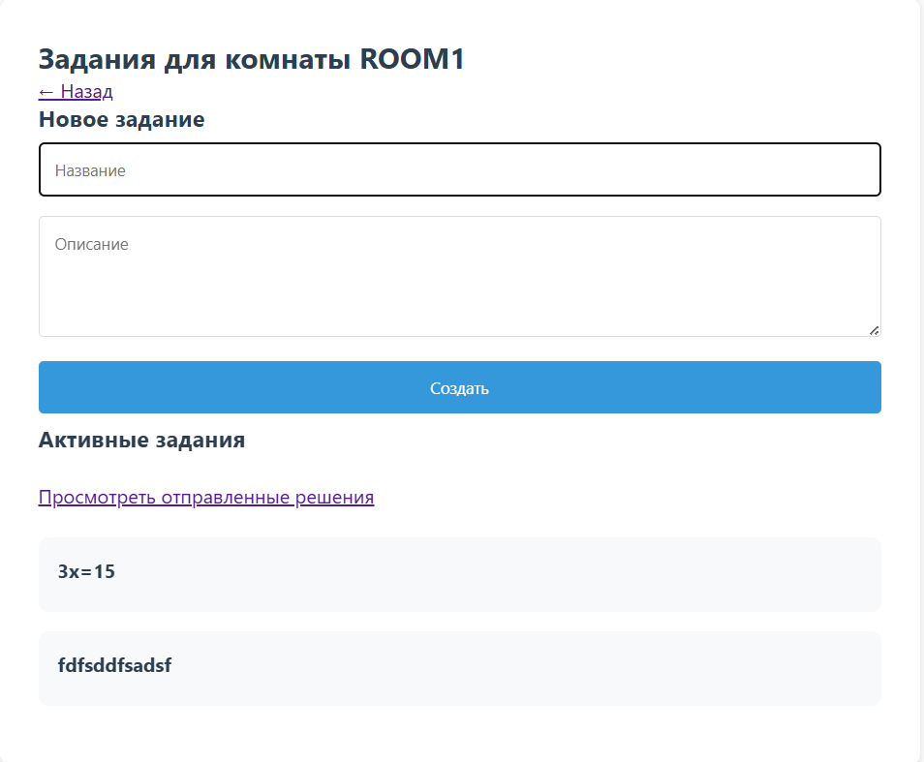
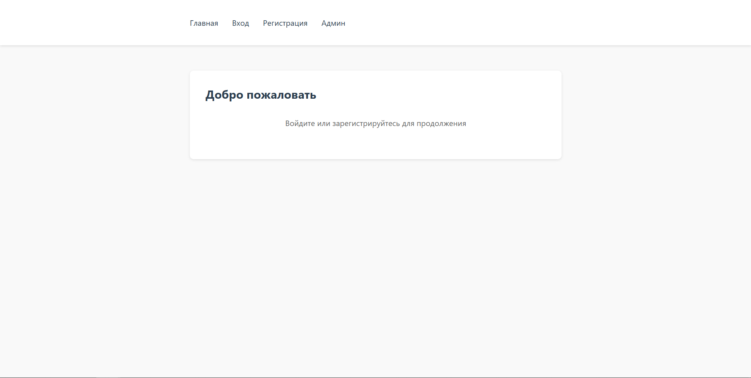
Фотографии проекта

Slide 10
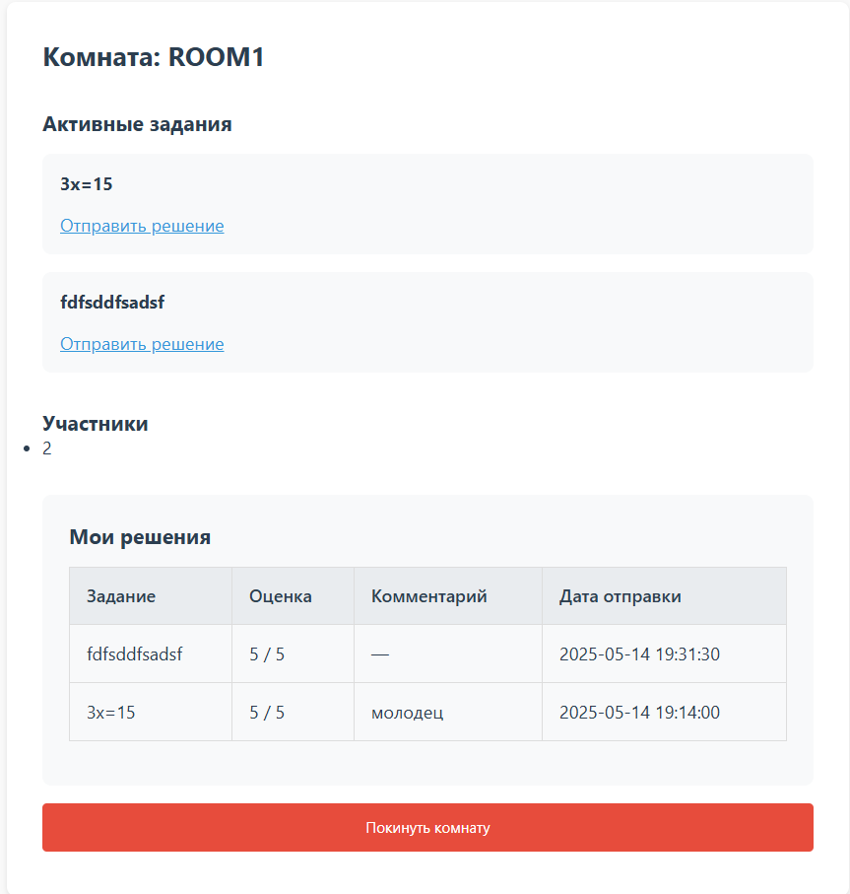
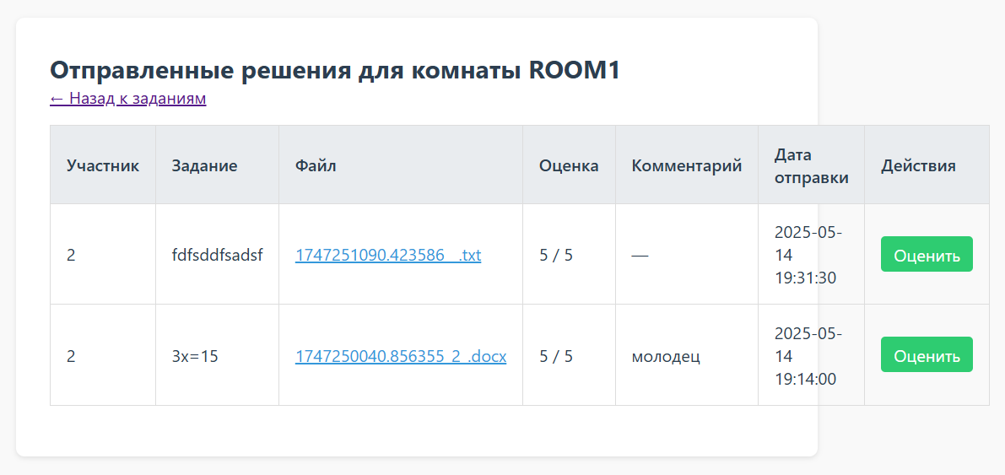
Фотографии проекта

Slide 11
Что можно добавить?
Добавление тем для заданий, списка заданий и рандомизация выдачи заданий (создания фильтра выдачи заданий)
Рейтинг пользователей в комнате
Улучшение дизайна (и поправка недочетов)
Возможность не прикреплять решение файлом, а писать сразу на сайте
Создание тестов с автоматической проверкой

Slide 12
Спасибо за внимание!

